Slide 1
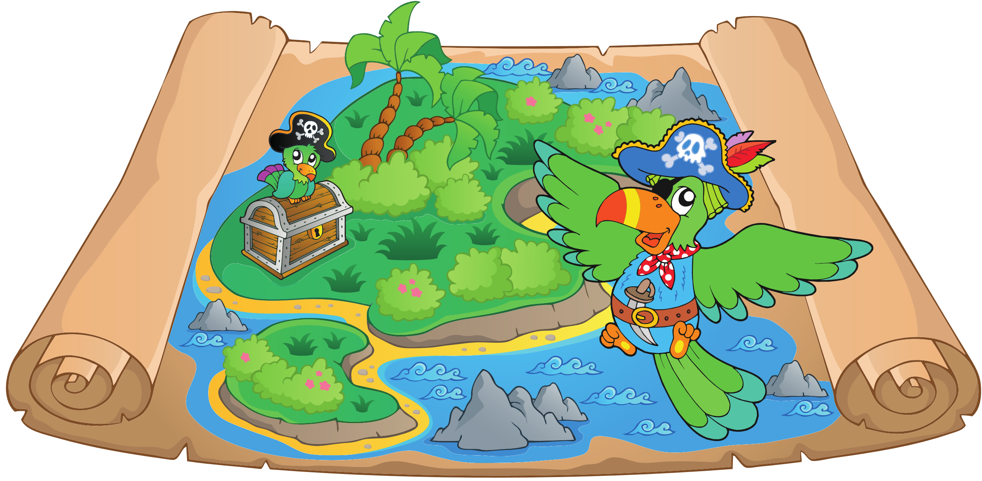



Slide 2
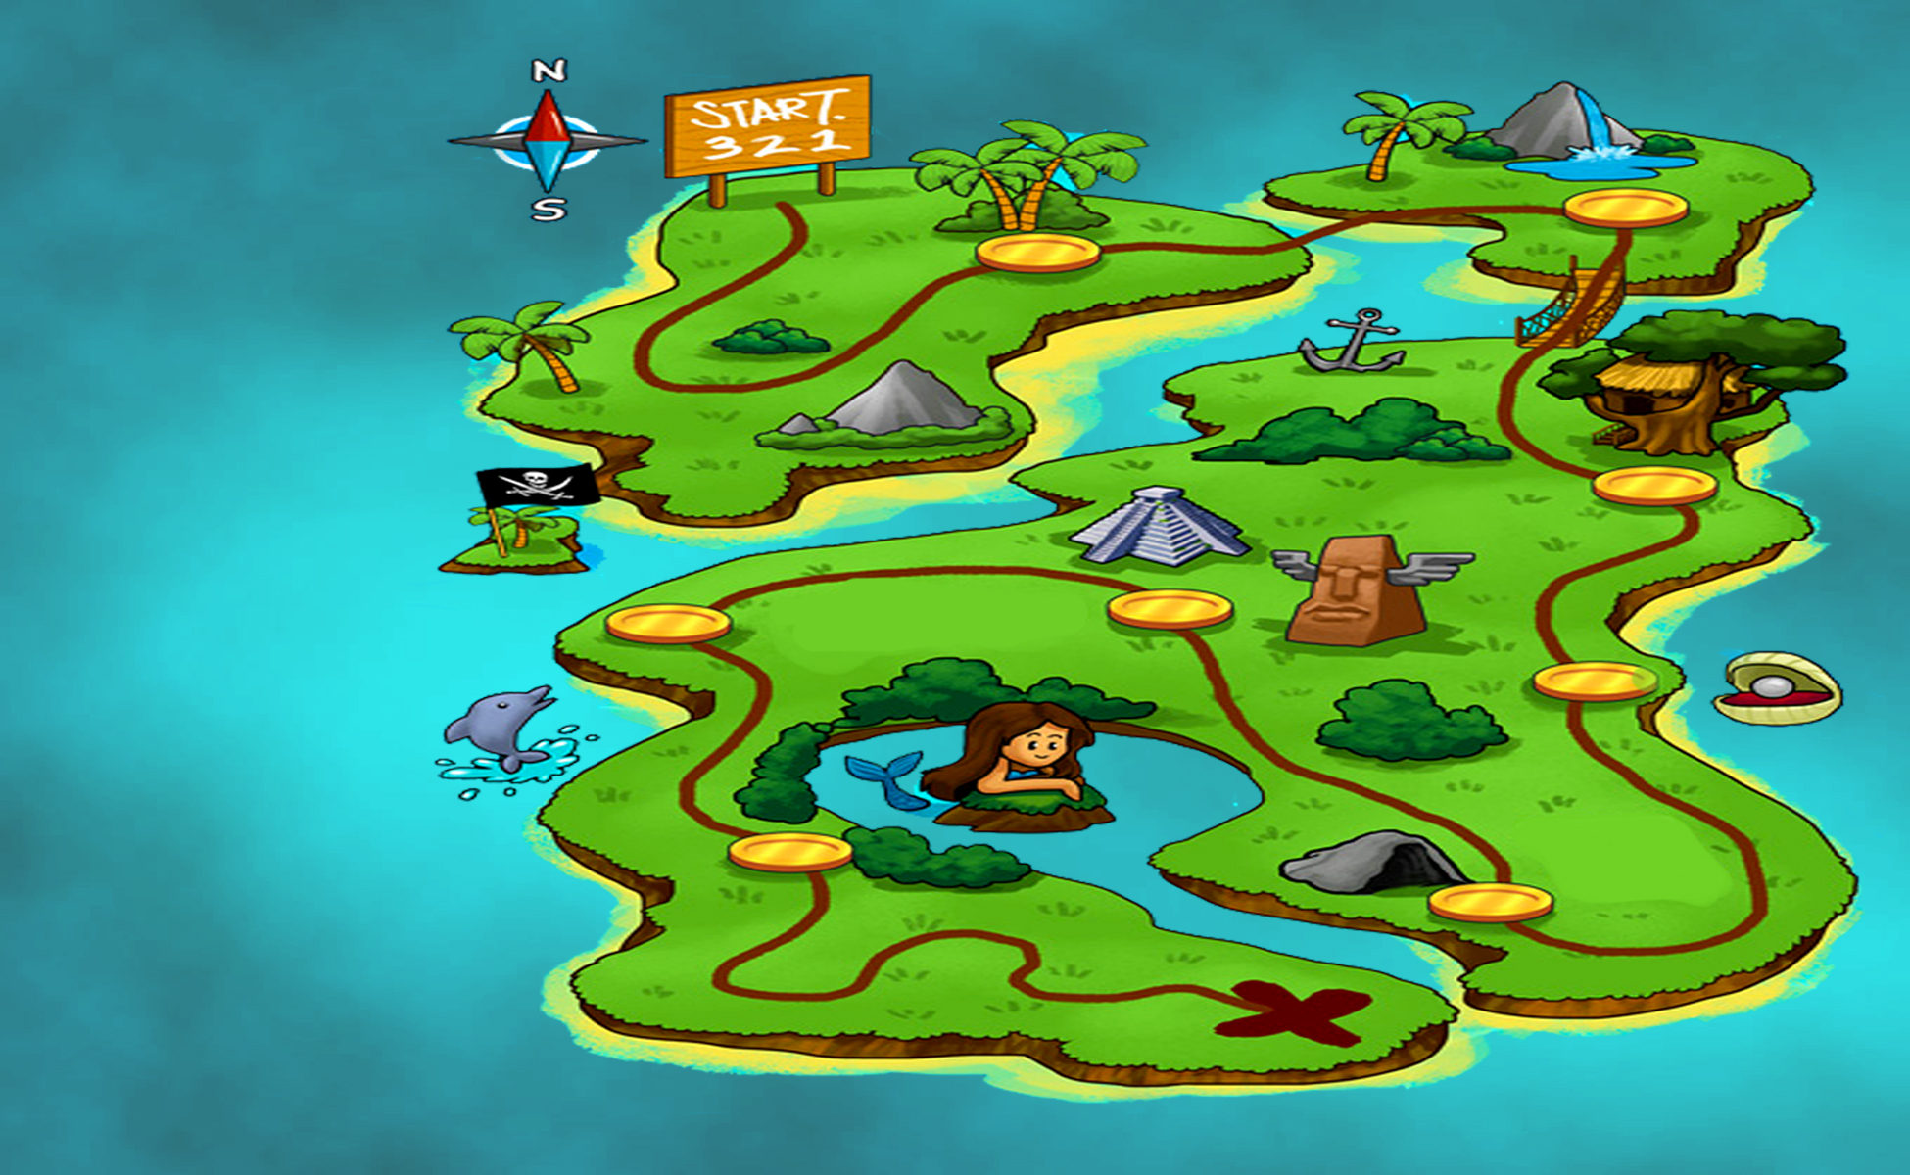


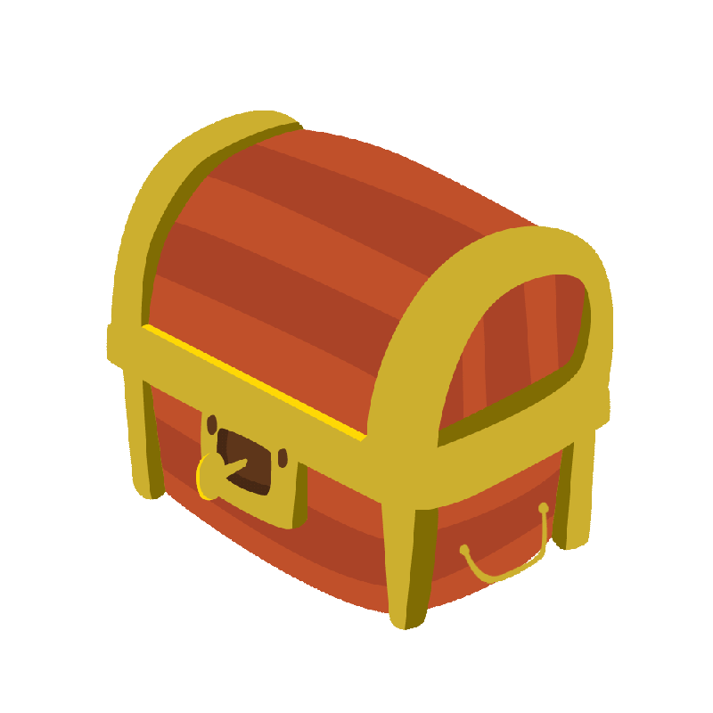
Chặng 1
Chặng 2
Chặng 3
Chặng 4
Chặng 5
Chặng 6
Chặng 7
Chặng 8
Chặng 9

Slide 3
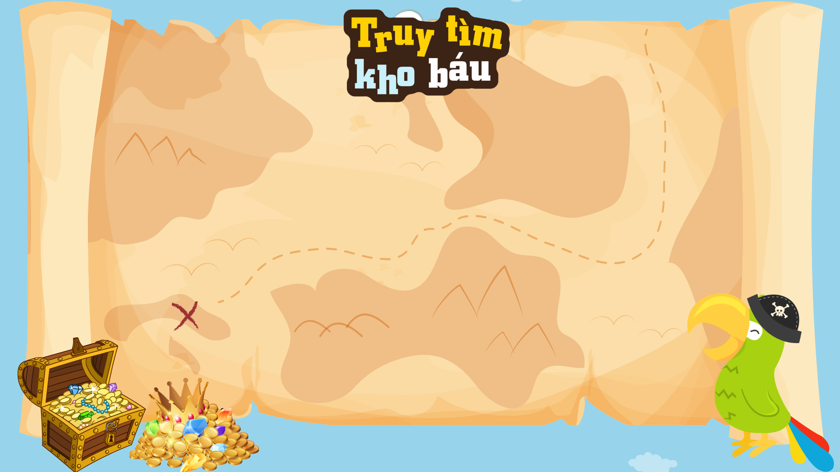
Thầy cô đánh câu hỏi vào đây
Câu hỏi 1
Đáp án

Slide 4
Thầy cô đánh câu trả lời
vào đây
Câu trả lời
Quay lại hành trình

Slide 5
Thầy cô đánh câu hỏi vào đây
Câu hỏi 2
Đáp án

Slide 6
Thầy cô đánh câu trả lời
vào đây
Câu trả lời
Quay lại hành trình

Slide 7
Thầy cô đánh câu hỏi vào đây
Câu hỏi 3
Đáp án

Slide 8
Thầy cô đánh câu trả lời
vào đây
Câu trả lời
Quay lại hành trình

Slide 9
Thầy cô đánh câu hỏi vào đây
Câu hỏi 4
Đáp án

Slide 10
Thầy cô đánh câu trả lời
vào đây
Câu trả lời
Quay lại hành trình

Slide 11
Thầy cô đánh câu hỏi vào đây
Câu hỏi 5
Đáp án

Slide 12
Thầy cô đánh câu trả lời
vào đây
Câu trả lời
Quay lại hành trình

Slide 13
Thầy cô đánh câu hỏi vào đây
Câu hỏi 6
Đáp án

Slide 14
Thầy cô đánh câu trả lời
vào đây
Câu trả lời
Quay lại hành trình

Slide 15
Thầy cô đánh câu hỏi vào đây
Câu hỏi 7
Đáp án

Slide 16
Thầy cô đánh câu trả lời
vào đây
Câu trả lời
Quay lại hành trình

Slide 17
Thầy cô đánh câu hỏi vào đây
Câu hỏi 8
Đáp án

Slide 18
Thầy cô đánh câu trả lời
vào đây
Câu trả lời
Quay lại hành trình

Slide 19
Thầy cô đánh câu hỏi vào đây
Câu hỏi 9
Đáp án

Slide 20
Thầy cô đánh câu trả lời
vào đây
Câu trả lời
Quay lại hành trình

Slide 21

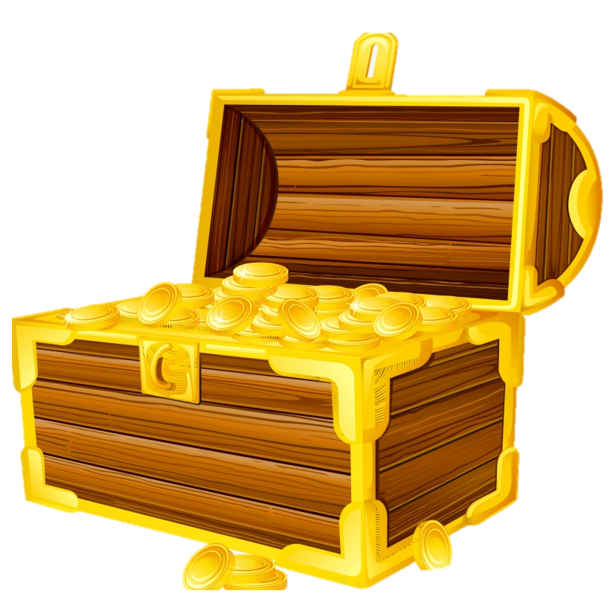
HÃY THÊM 1 BỨC ẢNH
MÔ TẢ BÀI HỌC CỦA BẠN

